Slide 1


汇报
GRADUATION DEFENSE OF NORTHEASTERN UNIVERSITY
2024/1/13

Slide 2
汇报内容
A Fast Local Balanced Label Diffusion Algorithm
for Community Detection in Social Networks
一种用于社交网络社区检测的快速局部平衡标签扩散算法
IEEE Transactions on Knowledge and Data Engineering
输入标题内容
输入标题内容
输入标题内容输入标题内容输入标题内容输入标题内容
输入标题内容输入标题内容输入标题内容输入标题内容

Slide 3
论文贡献
提出了一种新的粗核检测方法来发现初始局部群落，以提高算法的稳定性和准确性。
采用低时间复杂度的快速平衡标签扩散方法，从内侧面和外侧面形成社团，充分利用基于核和基于边界的方法的优势。
采用一种新的快速合并方法，尽可能获得密集的群落。
采用全新高效的数据结构，解决处理海量数据集的内存问题。
通过在现实世界和合成网络上的几个实验，证明了所提出的方法在小型和大规模网络上的有效性。
输入标题内容
输入标题内容
输入标题内容输入标题内容输入标题内容输入标题内容
输入标题内容输入标题内容输入标题内容输入标题内容

Slide 4
研究内容
本文的研究问题是大规模社交网络中的社区发现。在大规模网络中，社区检测面临诸多挑战，如现有算法在准确性、时间复杂度、稳定性等方面存在不足，包括全局方法在大规模网络上效率低，局部方法存在收敛速度慢、准确性欠佳、结果不稳定等问题，基于模块化的方法存在局限性，且部分算法对边界节点识别敏感等。此外，处理海量数据并提出低时间复杂度且质量可接受的社区检测算法对大规模网络至关重要，因此本文聚焦于提出一种新的社区检测算法来解决这些问题。
输入标题内容
输入标题内容
输入标题内容输入标题内容输入标题内容输入标题内容
输入标题内容输入标题内容输入标题内容输入标题内容

Slide 5
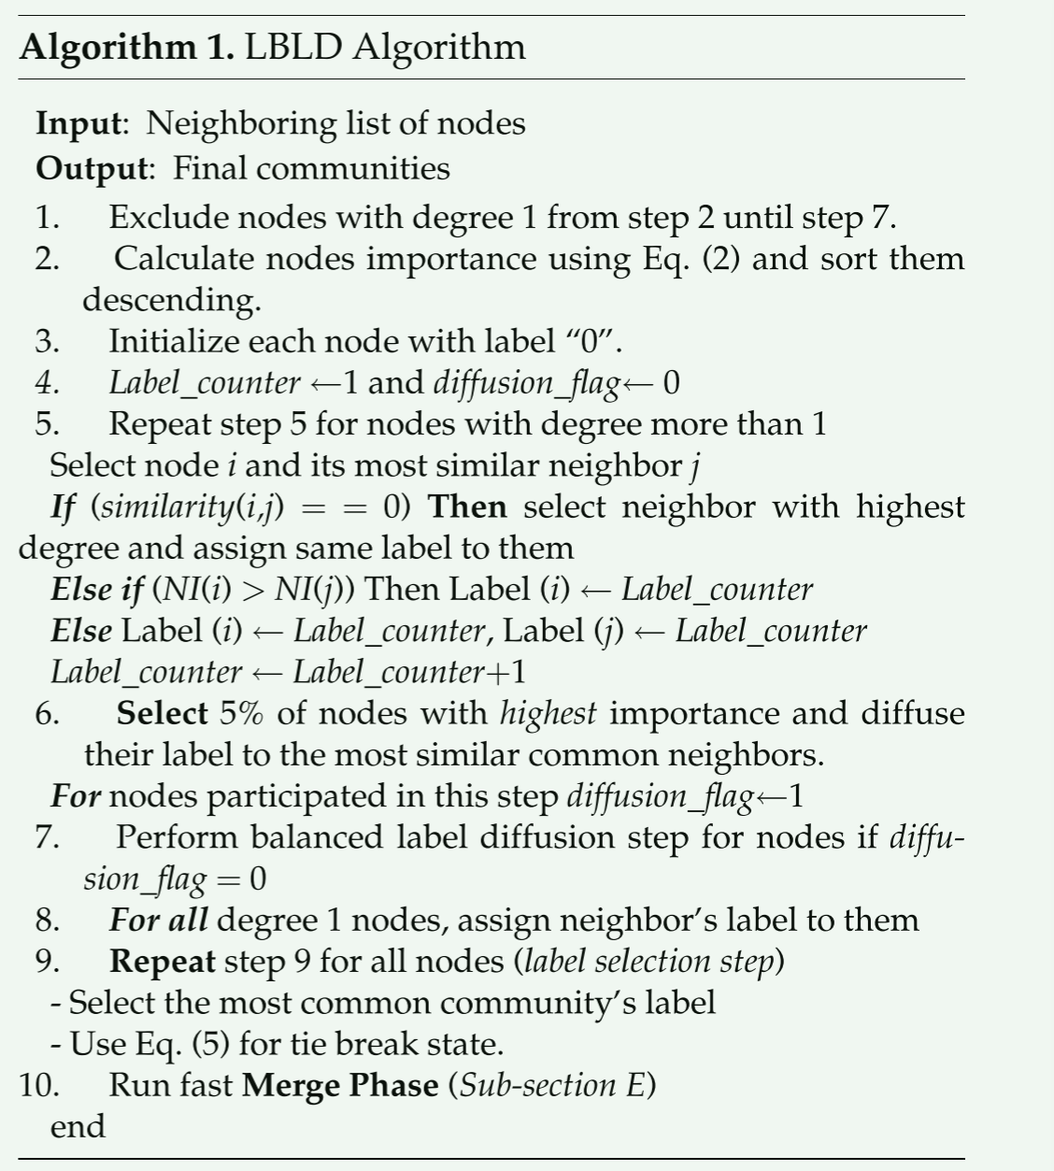
汇报内容
similarity(i,j)表
示节点i与节点j之间的相似度
NI(i)
表示节点i的节点重要性
Label_counter等变量用于生成标签，
每次需要时将其值增加1，而“diffusion_flag”变量用于
显示节点是否扩散了其标签。" Label_counter 1 "用于为
变量赋值。
输入标题内容
输入标题内容
输入标题内容输入标题内容输入标题内容输入标题内容

Slide 6
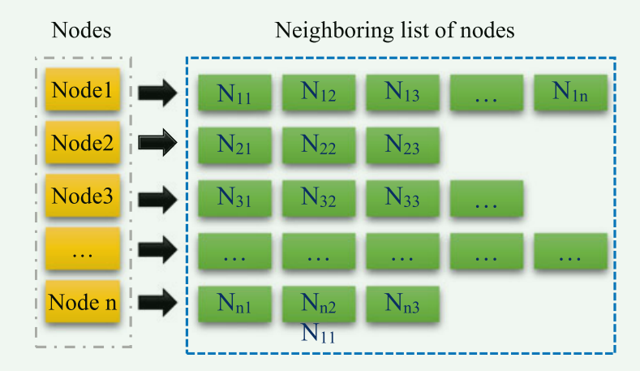
在本研究中，采用了节点的相邻列表，它具有快速访问节点邻居和低RAM空间使用率的优点。网络的邻居列表可以想象成Python语言中的链表结构或字典结构，
键是节点，列表是该节点的所有邻居。每个键对应的链表长度等于该节点的度。图1为实现LBLD算法所采用的数据结构。
输入标题内容
输入标题内容输入标题内容输入标题内容输入标题内容
对于节点i，如果diffusion_flag=1，则意味着节点i以前参与过扩散过程，并且它不能再次参与平衡标签扩散步骤。

Slide 7
LBLD算法框架
标签扩散的第1步:选择最相似的邻居
标签扩散的第2步：找到粗糙的核心（扩散到共同的邻居）
平衡标签扩散
标签选择
快速合并
输入标题内容
输入标题内容
输入标题内容输入标题内容输入标题内容输入标题内容
输入标题内容输入标题内容输入标题内容输入标题内容

Slide 8
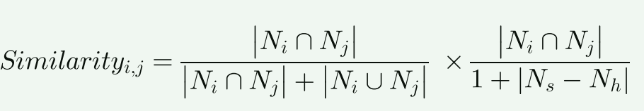
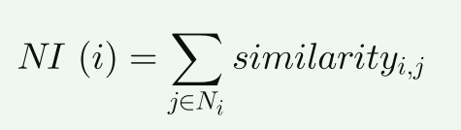
标签扩散的第一步:选择最相似的邻居
选择最相似的邻居意味着两个节点共享一些共同的邻居。位于社区密集区域的节点与周围的邻居有更多的联系。由于这些节点是受欢迎的节点，它们与邻居的邻居有更多的关系，这表明它们有更多的共同利益。受欢迎程度高的节点更有能力控制其他节点，并容易向他们扩散标签。综上所述，与邻居相似度较高的节点，对邻居的影响更大。相似关系的定义如下。
其中i和j是两个相邻节点
输入标题内容
输入标题内容
输入标题内容输入标题内容输入标题内容输入标题内容
输入标题内容输入标题内容输入标题内容输入标题内容

Slide 9
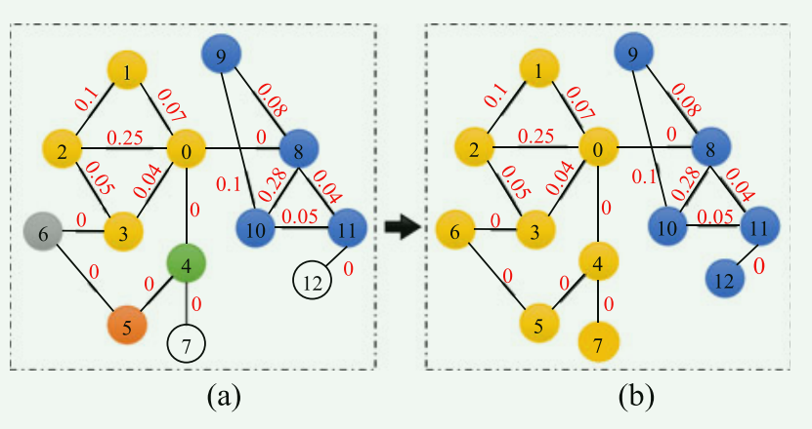
标签扩散的第1步:选择最相似的邻居
算法步骤：
重要度排序：2>0>1>3
本步骤中，如果选择的邻居节点的重要性大于当前节点的重要性，则当前节点和邻居节点都会收到相同的标签，否则只有当前节点会收到新的标签。如果所选节点与其最相似的邻居之间的相似度等于零，则所选节点将选择具有最高度的邻居的标签。在具有标签“0”的情况下，新标签被生成并且将被分配给所选择的节点及其所选择的邻居。通过这种方式，重要节点的标签被扩散到它们周围的节点，并且节点被聚集在重要节点周围。在此步骤结束时，除了度为1的节点外，所有节点都有一个标签。
输入标题内容
输入标题内容
输入标题内容输入标题内容输入标题内容输入标题内容
输入标题内容输入标题内容输入标题内容输入标题内容
节点2是节点0、节点1和节点3最相似的邻居。最初，节点4选择节点0的标签，节点5选择节点4的标签，节点6选择节点3的标签，

Slide 10
标签扩散的第2步：找到粗糙的核心（扩散到共同的邻居）
三元闭包特性:形成三角形的节点和与这些三角形相连的节点更倾向于处于同一社区。
一次将标签扩散到一组节点可以非常适用于减少算法的冗余检查，并且可以显着提高算法的性能和执行时间。
此外，在算法的最初步骤中，节点向具有强连接的相似邻居初始扩散标签可以提高后续步骤中将标签分配给其他节点的可靠性。这个概念被用来将标签扩散到节点之间三角形结构中的所有节点，以选择合适的粗核。
输入标题内容
输入标题内容
输入标题内容输入标题内容输入标题内容输入标题内容
输入标题内容输入标题内容输入标题内容输入标题内容

Slide 11
标签扩散的第2步：找到粗糙的核心（扩散到共同的邻居）
算法步骤：
在该步骤中，选择具有最高节点重要性值的5%的节点作为潜在的核心。对于每个所选核心节点，所选节点及其最相似邻居的标签被分配有相同的标签。他们的公共邻居接收所选核心节点的标签。
所选节点、最相似邻居以及它们的所有共同邻居的扩散标志diffusion_flag=1。对所有选定的5%执行此步骤。在完成这一步之后，社区的基本骨架就建立起来了。这些具有较强联系的社区，对下一步标签选择的准确性有着重大影响。
通过实验观察，发现5%的节点就足以以可接受的精度形成期望的社区。换句话说，目标不是完全识别社区的核心，而是近似地找到一些粗略的核心来创建社区的骨架，以便在算法的后续步骤中使用它们。
输入标题内容
输入标题内容
输入标题内容输入标题内容输入标题内容输入标题内容
输入标题内容输入标题内容输入标题内容输入标题内容

Slide 12
平衡标签扩散
节点的更新顺序显著影响社群的形成。如果只优先考虑社区的标签从内部向外部扩展，可能会增加标签不正确扩散的风险。通过扩大强大的社区，合并周围的小群体，也可能导致形成巨型社区。
采用一种平衡的方法，从内部和外部两个方面扩展社区，以防止巨型社区的形成。识别边界节点对于控制怪物群落的成长非常重要。
输入标题内容
输入标题内容
输入标题内容输入标题内容输入标题内容输入标题内容
输入标题内容输入标题内容输入标题内容输入标题内容

Slide 13
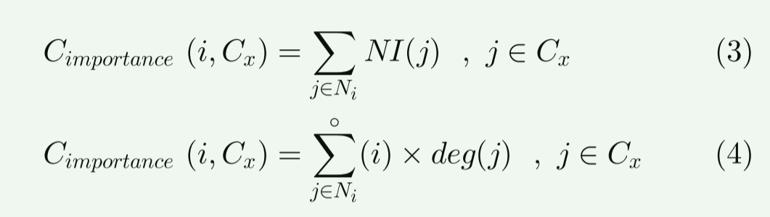
平衡标签扩散
步骤：
对于扩散标记为0的节点，此步骤仅执行一次。
首先，基于这些节点的重要性（NI）对它们进行排序。从列表的顶部选择新节点（具有高NI），然后从列表的底部选择另一个节点。
每个选定的节点会根据其相邻节点将其标签更改为最重要的标签。如果节点i是高重要性节点（从列表的顶部选择），则使用等式（1）来更新节点i的标签，如果节点i是低重要性节点（从列表的底部选择），则使用(4)。
在更新这两个节点的标签后，平衡标签扩散方法从列表的顶部和底部选择另外两个节点。
该选择过程继续进行，直到列表中没有剩余的节点。
输入标题内容
输入标题内容
输入标题内容输入标题内容输入标题内容输入标题内容
输入标题内容输入标题内容输入标题内容输入标题内容
每个度为1的节点只有一个邻居，它接收邻居的标签。

Slide 14
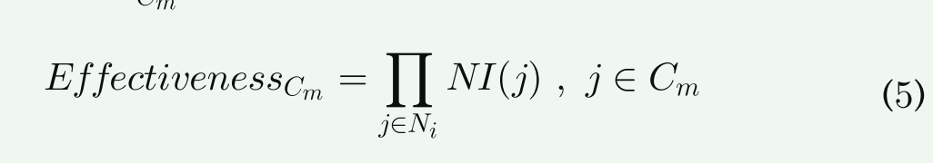
标签选择阶段
执行标签选择阶段，以确保每个节点都被赋予最合适的标签。
由于前面的步骤花费了大量精力为节点分配合适的标签，因此更新的第一个因素是频率因素。因此，被选中的节点主要将自己的标签更新为邻居中频率最高的社区的标签。如果多个社区共享相同的频率，则通过Eq.(5)计算每个社区的有效性，并分配一个最高的社区标签EffectivenessCm。
其中Cm为频率最高的社区之一，Ni为节点i的邻居， 其社区标签为Cm，j为节点i所选择的邻居之一，最后为节点i选择有效性值最高的社区标签，在某些情况下重复此步骤。
输入标题内容
输入标题内容
输入标题内容输入标题内容输入标题内容输入标题内容
输入标题内容输入标题内容输入标题内容输入标题内容
LBLD算法中，由于每一步对算法的准确性和鲁棒性都有重要的作用，并且每一步都可以纠正前一步的轻微错误，因此不需要使用更多的迭代次数来执行算法，从而使所提出的算法收敛速度快。在具有非常密集社区的合成网络中，以两次迭代执行此步骤足以获得稳定而准确的结果。

Slide 15
快速合并阶段
提出了一种高效、快速的小社区合并方法。与其他一些使用模块化度量的方法不同，所提出的合并方法完全关注重要节点之间的协商来合并社区，忽略了许多冗余操作。一次合并社区和避免单独检查每个节点，节省了大量的执行时间的LBLD算法。这种融合的步骤是有意义的，因为在真实的世界中，当两个国家或集团的领导人在一个问题上达成一致时，这意味着其他个人也达成了一致。受此启发，提出了快速归并算法。
输入标题内容
输入标题内容
输入标题内容输入标题内容输入标题内容输入标题内容
输入标题内容输入标题内容输入标题内容输入标题内容

Slide 16
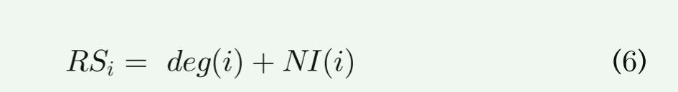
快速合并阶段
方法：
通过排除最大的社区，计算剩余社区的平均大小。然后，小于平均值的社区被认为是小社区。由于所提出的合并步骤是基于比较两个社区的代表性节点，因此对于每个小社区，等式(6)来识别代表性节点。
RSi表示节点i的得分，选择RSi值最高的节点作为其所在社区的代表节点。
然后，选取与所选代表节点i具有不同标签且RSj得分最高且度高于所选代表节点的邻居节点j，将其标签分配给所选代表节点i，从而实现两个社区的一次性合并。否则，这两个社区将不合并。尽管简单，但这种合并方法明显是有能力和快速的。
输入标题内容
输入标题内容
输入标题内容输入标题内容输入标题内容输入标题内容
输入标题内容输入标题内容输入标题内容输入标题内容

Slide 17







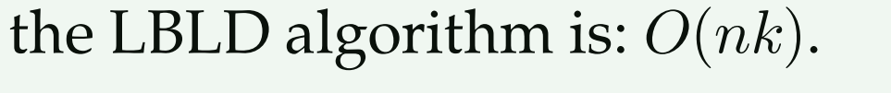
LBLD的时间复杂度
首先，排除度为1的n个1节点，对度大于1的节点执行算法。n1是度为1的节点，n’=n-n1，k为n‘个节点的度的平均。
标签扩散的第1步:选择最相似的邻居(计算节点相似度 、排序的时间复杂度 、选择最相似的邻居 )
标签扩散的第2步：找到粗糙的核心对于p（0.05n’)个被选中的节点,（扩散到共同的邻居
平衡标签扩散:n”（n”<n’）节点参与平衡标签扩散
标签选择:
快速合并:查找社区大小O(n),s个小社区拥有ns个成员，
输入标题内容
输入标题内容
输入标题内容输入标题内容输入标题内容输入标题内容
输入标题内容输入标题内容输入标题内容输入标题内容

Slide 18
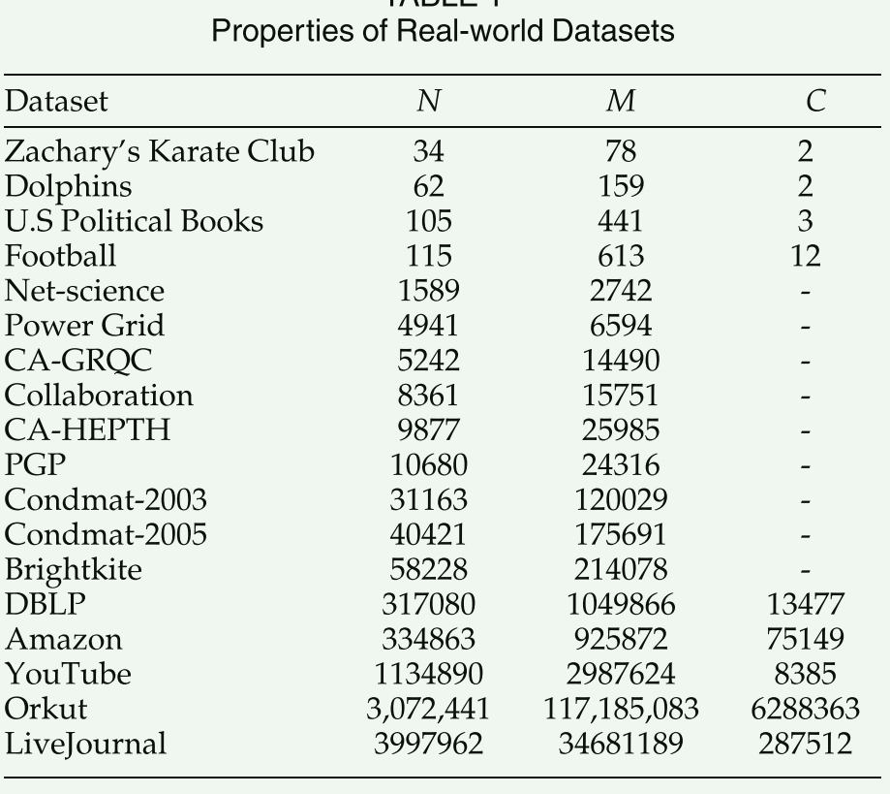
实验
为了比较算法的性能，考虑了18个现实世界的网络。
Zachary的空手道俱乐部网络有34个节点，LiveJournal有
3997962个节点，分别是最小和最大的使用数据集。表1
总结了真实世界数据集的细节，其中N、M和C分别代表
节点数、边数和社区数。
输入标题内容
输入标题内容输入标题内容输入标题内容输入标题内容

Slide 19
评估指标
归一化互信息(NMI)：如果我们预先知道网络的真实划分结果，那么我们可以用NMI（归一化互信息）去衡量算法划分结果和真实结果的重合程度
F值：是精确率（Precision）和召回率（Recall）的调和平均值
模块化(Q):多数情况下，我们是不知道网络的真实划分的,它表示网络中不同社区之间的聚集程度。 通常情况下，模块度值越高，说明网络中存在的 社区 越明显、越紧密。
输入标题内容
输入标题内容
输入标题内容输入标题内容输入标题内容输入标题内容
输入标题内容输入标题内容输入标题内容输入标题内容

Slide 20
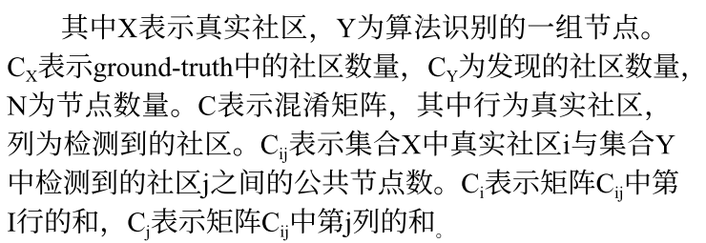
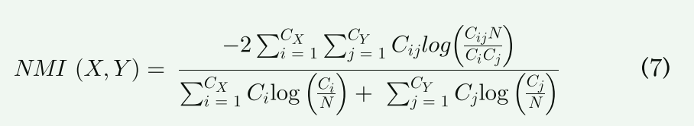
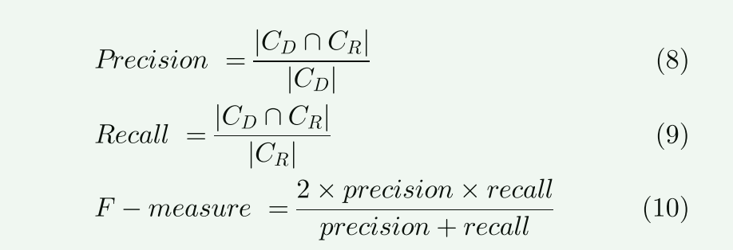
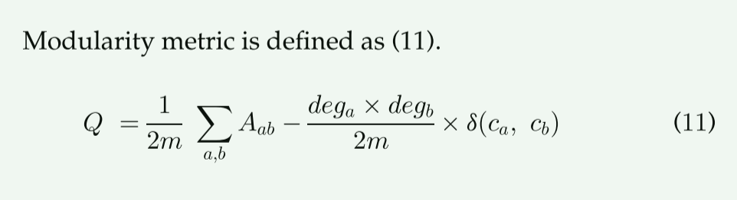
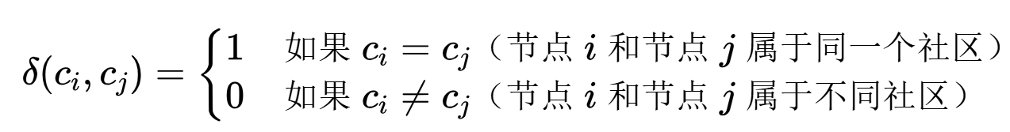
评估指标
CD表示通过论文方法检测到的社区，CR是在网络中使用ground-truth（真实标记）定义的ground-truth社区。
输入标题内容
输入标题内容
输入标题内容输入标题内容输入标题内容输入标题内容
其中m表示网络中的边数。A为邻接矩阵如果在a和b之间存在一条边，则Aab等于1 。如果两个节点a和b共享相同的标签
输入标题内容输入标题内容输入标题内容输入标题内容

Slide 21
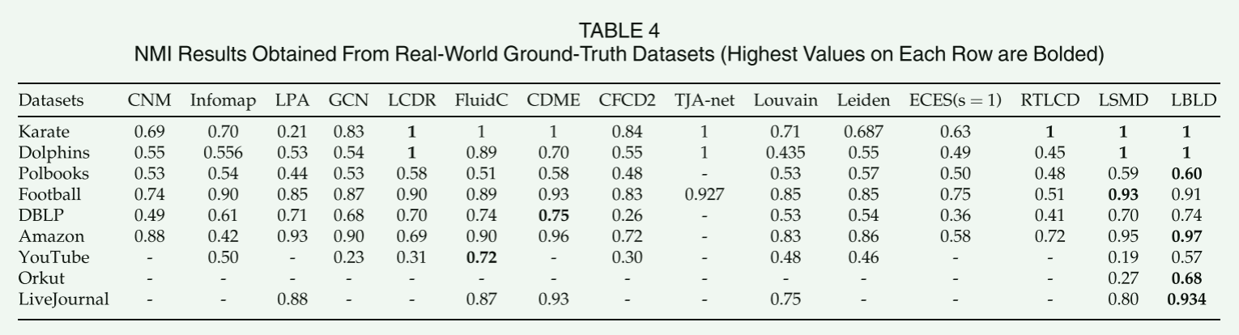
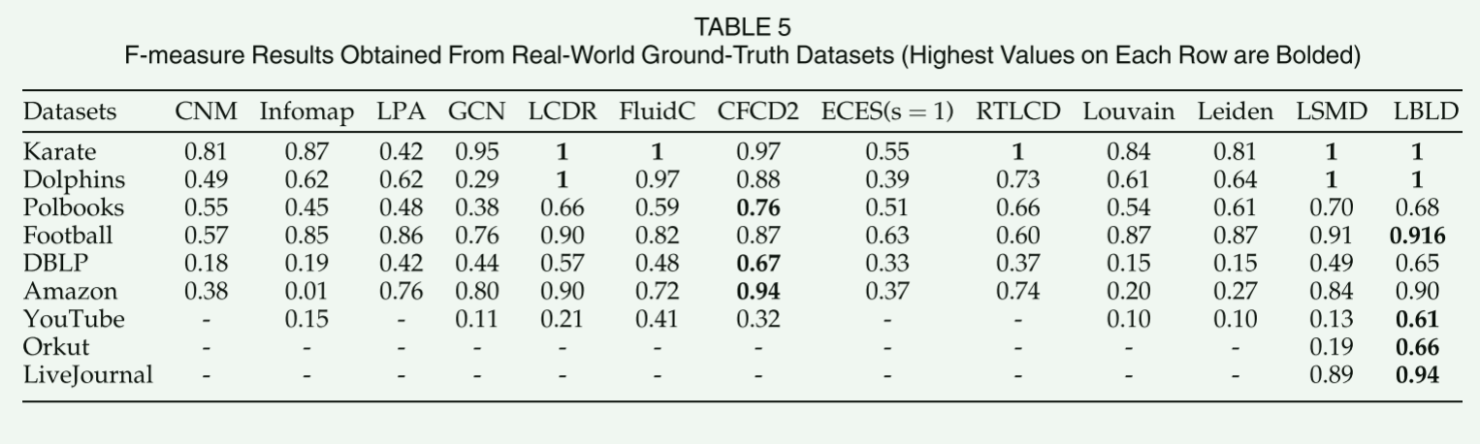
评估结果
输入标题内容
输入标题内容
输入标题内容输入标题内容输入标题内容输入标题内容
输入标题内容输入标题内容输入标题内容输入标题内容

Slide 22
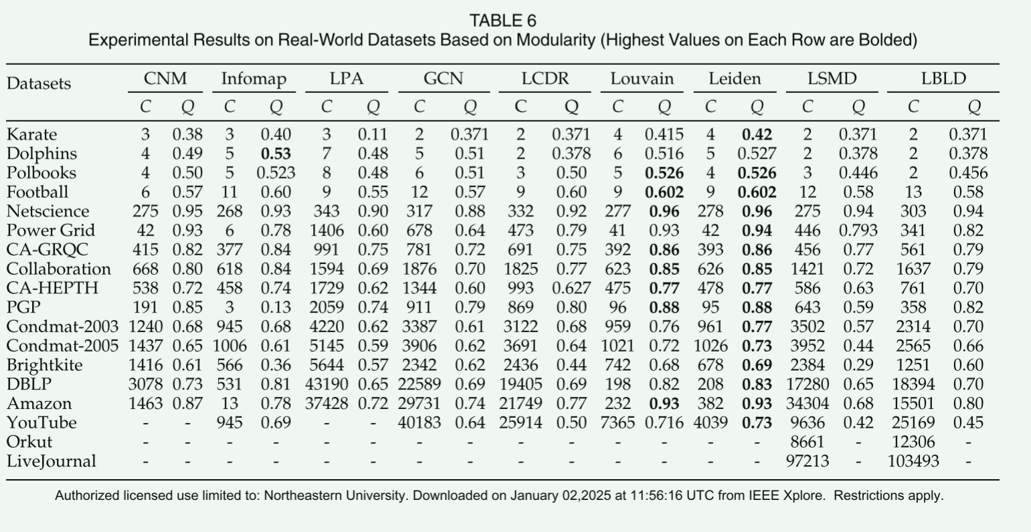
输入标题内容
输入标题内容
输入标题内容输入标题内容输入标题内容输入标题内容
输入标题内容输入标题内容输入标题内容输入标题内容

Slide 23

感谢聆听
Thank You for listening

